Slide 1

UBND HUYỆN AN DƯƠNG
TRƯỜNG MN ĐẶNG CƯƠNG
TRÒ CHƠI: Ô CỬA BÍ MẬT
Chủ đề: Giao thông
Giáo viên: Nguyễn Thị Thơm

Slide 2
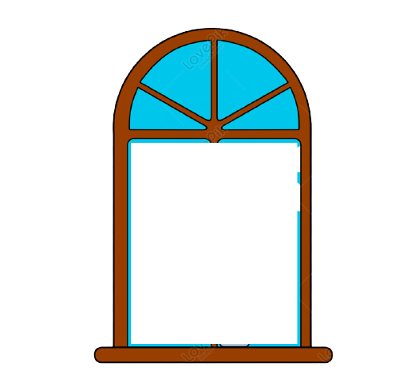

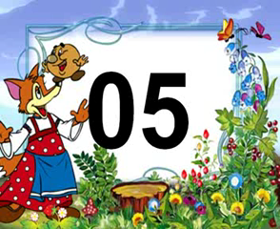


1
2
3
4
ĐÁP ÁN
ĐÁP ÁN
ĐÁP ÁN
ĐÁP ÁN

Slide 3
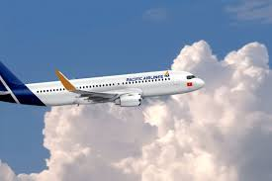


Slide 4
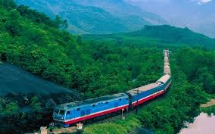

Slide 5
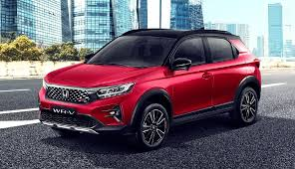

Slide 6
